Slide 1
БДОУ «Детский сад №8 г. Тары»
Нетрадиционная техника рисования
«???»
Подготовила: Савченко А.А.

Slide 2
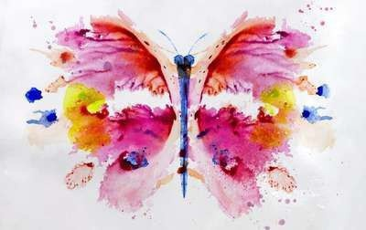
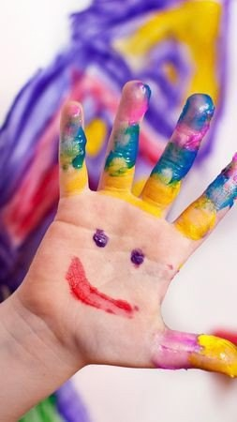
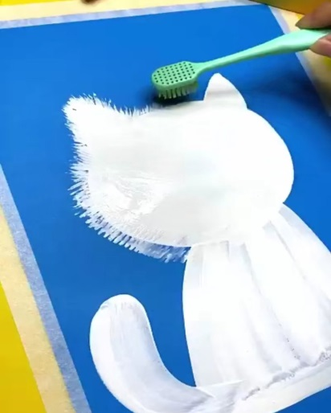
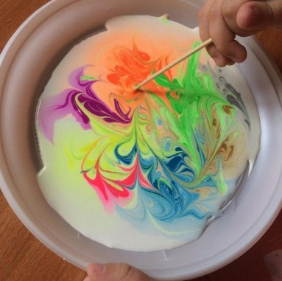
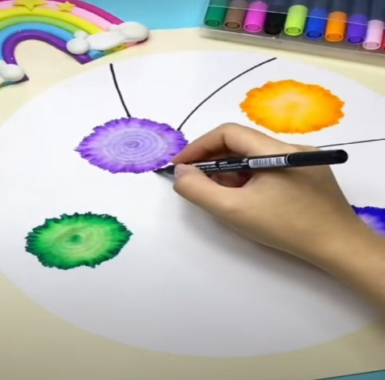
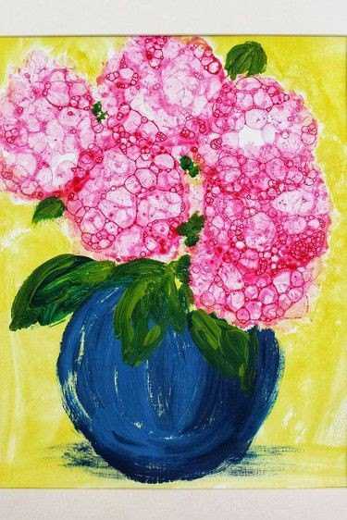
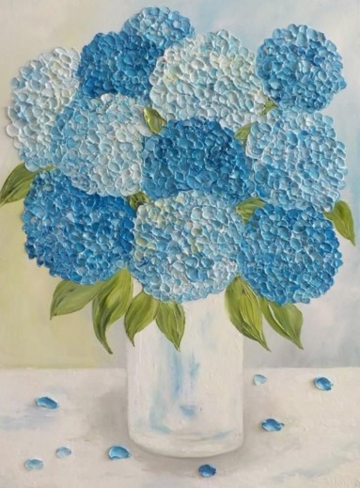
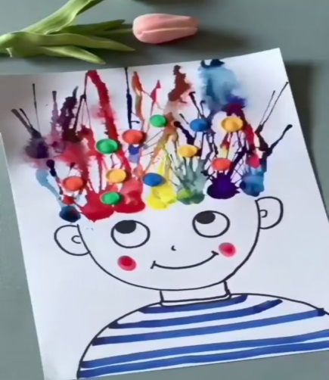
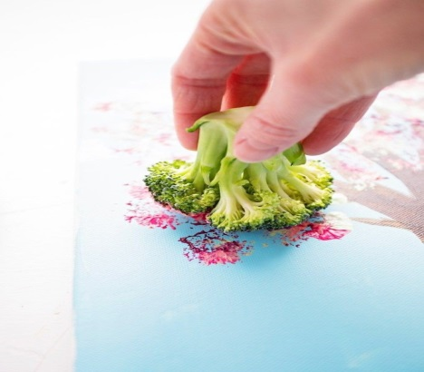
Нетрадиционные техники рисования

Slide 3
В 1957 году американский инженер Альфред Филдинг и шведский изобретатель Марк Шаванн решили создать пластиковые текстурные обои, которые можно было бы легко чистить и мыть. Но данные обои так и не были выпущены в производство, «не зашли». Причина тому — странный дизайн и проблемы с герметичностью: пузырьки то и дело сдувались. Что это были за обои?

Slide 4
Вот так загадка!

Slide 5
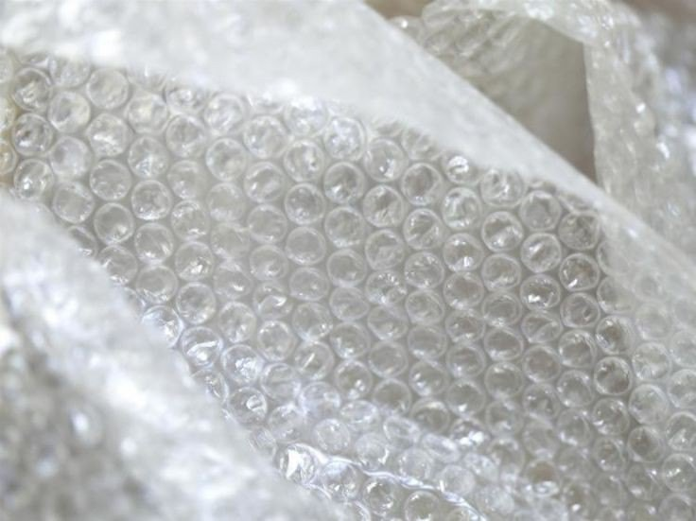
Пупырчатая пленка

Slide 6
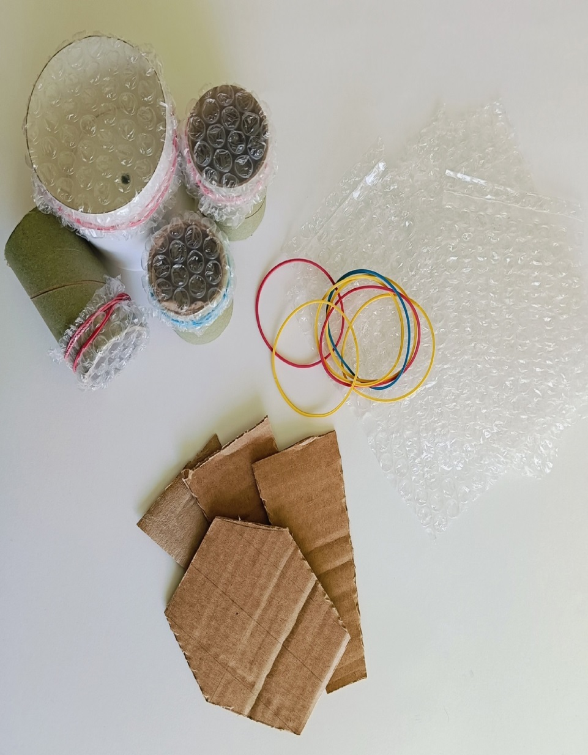
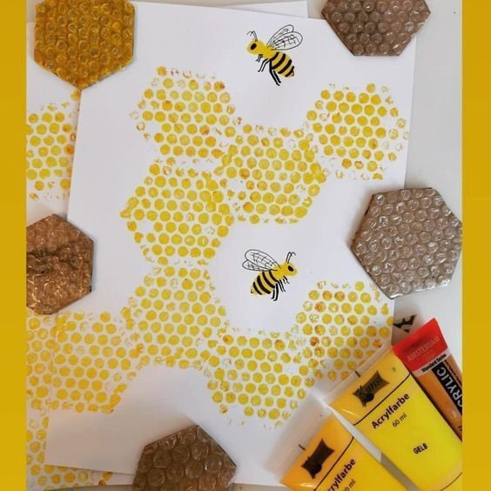
Подручный материал

Slide 7
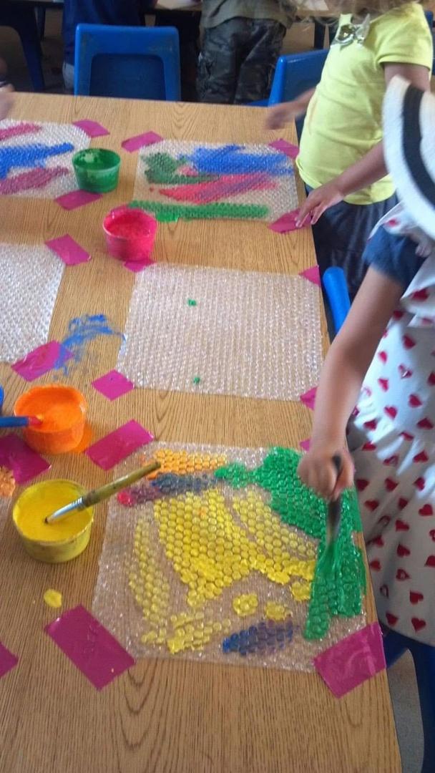
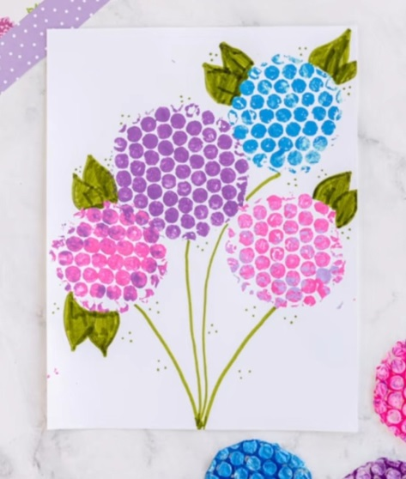
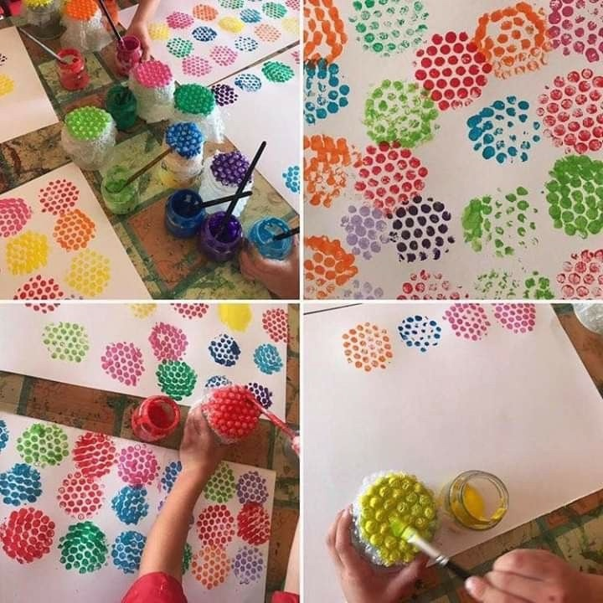

Slide 8
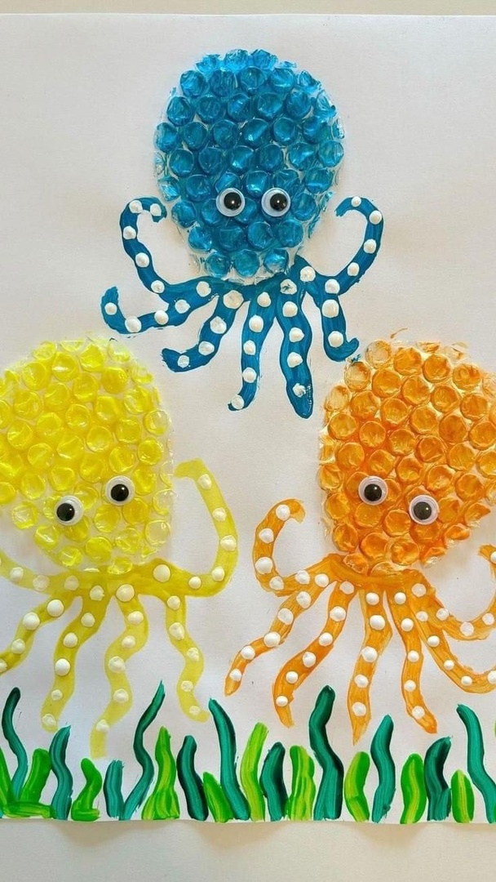
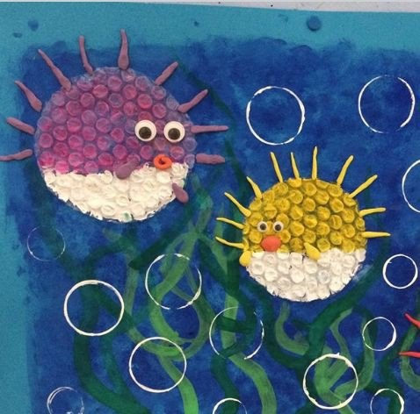

Slide 9
Цель — развивать творческую активность детей, художественный вкус, фантазию при создании композиции.
Задачи:
- познакомить детей с приёмами нетрадиционного рисования;
- учить передавать в рисунке строение предмета, состоящего из нескольких частей;
- знакомить детей с цветовой гаммой и понятием абстракции;
- развивать мелкую моторику рук;
- снимать детские страхи;
- развивать уверенность в своих силах;
- побуждать детей к творческим поискам и решениям;
- учить детей свободно выражать свой замысел.

Slide 10
БДОУ «Детский сад №8 г. Тары»
Нетрадиционная техника рисования
«Пупырчатой пленкой»
Подготовила: Савченко А.А.

